Slide 1

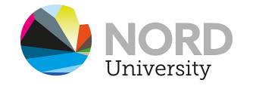

Kan fusk på hjemmeeksamen forhindres?
Guttorm Sindre

Slide 2
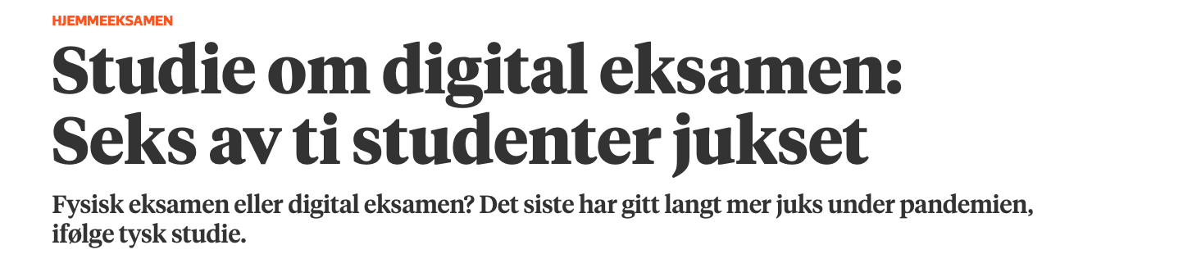

Disposisjon
Intro: klassifisering av fusk og mottiltak
Muntlig hjemmeeksamen
Skriftlig hjemmeeksamen
Veien videre
Khrono, 14.juni 2021

Slide 3
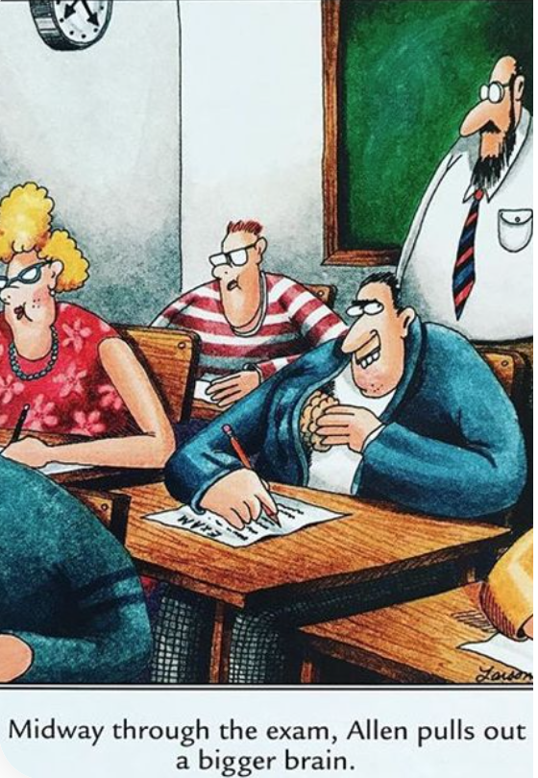
Begrepsbruk her
Skoleeksamen:
  Skjer i universitetets lokaler
  Med tilsyn av eksamensvakter
Hjemmeeksamen
  Kandidater er hjemme
    Eller annet selvvalgt sted
  Uten tilsyn
  Fusk blir lettere
    (Bilen & Matros, 2020; Clark et al., 2020)

Slide 4
Enkel kategorisering av fusk
Solo fusk
  Ulovlige hjelpemidler
  Plagiat
Samarbeid
  Symmetrisk
  Asymmetrisk
Tredjeperson
  Feil person tar eksamen
  Ulovlig assistanse

Slide 5
Tiltak for å begrense fusk
Kulturelle tiltak, holdningskampanjer
  Æreskoder (Gurung et al., 2012; Tatum & Schwarz, 2017)
Juridiske tiltak
  Tydelige regler, konsekvente straffer
Pedagogiske tiltak
Kontrolltiltak

Slide 6
Tiltak for å begrense fusk
Kulturelle tiltak, holdningskampanjer
Juridiske tiltak
  Tydelige regler, konsekvente straffer
Pedagogiske tiltak
  Mer mestringsfølelse, mindre eksamensangst
  Valg av vurderingsformer
    Hvor muligheten for fusk er mindre
    ...eller gevinsten av fusk er mindre
Kontrolltiltak
  Forhindre eller oppdage fusk
    Overvåke eksamen underveis, og/eller
    Analysere levert prestasjon i etterkant

Slide 7
Tiltak for å begrense fusk...
Solo fusk
  Ulovlige hjelpemidler TILLATE HJELPEMIDLER
  Plagiat
Samarbeid TILLATE SAMARBEID???
  Symmetrisk
  Asymmetrisk
Tredjeperson TILLATE HJELP FRA 3.P
  Feil person tar eksamen
  Ulovlig assistanse

Slide 8
Muntlig eksamen
Generelt vanskelig å fuske på muntlig
  Kandidat observert av 2 personer
Lekkasje av
spørsmål & svar
Feil person
“Live” hjelp fra tredjeperson
Skjult
ørepropp
Skriftlige
hint
Alternative
spørsmål
Annonsér
spørsmål
ID-sjekk
Biometri
??

Slide 9
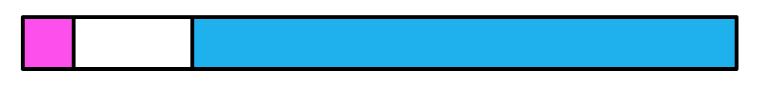
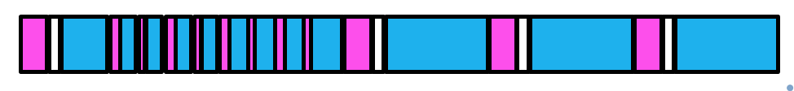


Muntlig: Ulike interaksjonsmønstre
Monolog langsvar
Monolog kortsvar
Delvis improvisert dialog
Presentasjon + spm
Tenkepauser gjør fusk lettere
Lange monologer gjør fusk lettere
Improvisert dialog gjør fusk vanskeligere
  Men kan ha utfordringer med redusert reliabilitet
Mer om muntlig, se f.eks. Akimov & Malin (2020)

Slide 10
Skriftlig eksamen - samarbeid
Parvis eller i små grupper
  Symmetrisk Asymmetrisk
Større grupper, »hele» klassen
  Dele svar via sosiale media, avtalte nettsted
B
B
A
B
C
C
E/F

Slide 11
Tiltak mot samarbeid
Lettest å fuske ved samarbeid hvis
  Alle får identiske spørsmål
  i samme rekkefølge
  med svar som ikke kan plagiatsjekkes
  ...og det er tid nok til å samarbeide

Slide 12
Tiltak mot samarbeid
Lett å fuske ved samarbeid hvis
  Alle får identiske spørsmål VARIASJON
  i samme rekkefølge ULIK, TVUNGEN
  med svar som ikke kan plagiatsjekkes PLAGIATSJEKK
  ...og det er tid nok til å samarbeide TIDSPRESS

Slide 13
Tidspress – en dårlig idé?
Rasjonale for tidspress:
  Rekker ikke fuske ved samarbeid
  Deling av tekst: rekker ikke skrive om for omgå plagiatsjekk
  Rask student gjør eksamen på halve tiden, kan så gjøre en til...
Problem med kraftig tidspress
  Rammer urettferdig
  Bare delvis effektivt
  Konstrukt-irrelevant faktor
    Med mindre læringsutbytter tilsier at fart er viktig
      F.eks. Kunnskap om håndtering av akuttsituasjoner

Slide 14
Tidspress rammer studenter ulikt
Lav Ærlighet Høy
Rask
Hurtighet
Langsom
Rask, fusker
Rask, ærlig
Langsom, fusker
Langsom, ærlig
0,7 x 0,7 = 0,49

Slide 15
Plagiatsjekk
Nyttig, men begrenset effekt
Tar de som fusker på en «dum» måte, f.eks.
  Deling av ferdig tekst
  Direkte kopiering fra kilder
Men ikke...
  Dele disposisjon, utkast
  Renskrive hver for seg

Slide 16
Variert, tvungen rekkefølge
Begrenset støtte i eksamensverktøy
F.eks. Inspera:
  Alt eller ingenting
  Umulig å sette underveisfrister
Kandidat | 9:00 | 9:30 | 10:00 | 10:30
#10001 | S | T | U | V
#10002 | U | V | S | T

Slide 17
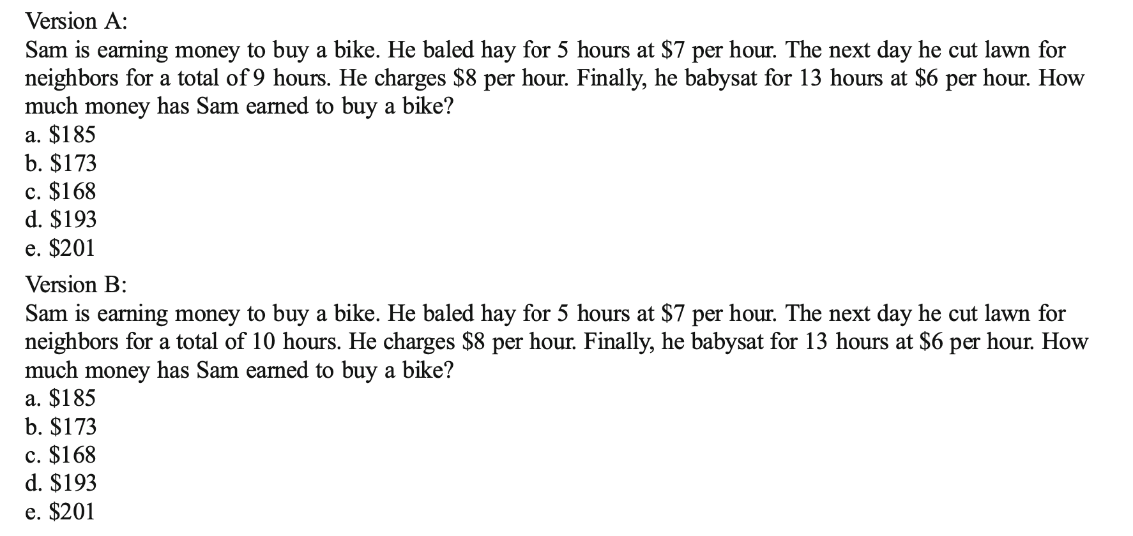
Variasjon i spørsmål
Lage spørsmålsbaser med alternative oppgaver
  Hver student får tilfeldig uttrekk under eksamen
Spørsmål kan være åpenbart ulike
Eller subtilt ulike
  Eksempel (Fendler & Godbey, 2016):

Slide 18
Eksempel (Fendler & Godbey, 2016)
Kun 1 liten forskjell

Slide 19
Hvordan lage mange nok oppgaver?
Autogenerere
  Ingen støtte i Inspera
  Muligheter:
    Bruke annet verktøy som kan generere spørsmål i QTI-format
      Moodle?
      R?
      ...?
    Lage en mal i Inspera (med variabelnavn der det skal variere)
      Eksportere, skrive et program som lager N spørsmål, importere tilbake
Samarbeid på tvers av institusjoner

Slide 20
Hjelp fra tredjeperson
Kan involvere ulike typer aktører
  Familie og venner i nærmiljøet
  Medstudenter, eldre studenter mot betaling
  Tjenester over internet, såkalt “contract cheating”
Betalte tjenester over nettet er en økende bransje internasjonalt (Newton, 2018)
  Tilbudet naturlig nok størst hvis besvarelsen er på engelsk

Slide 21
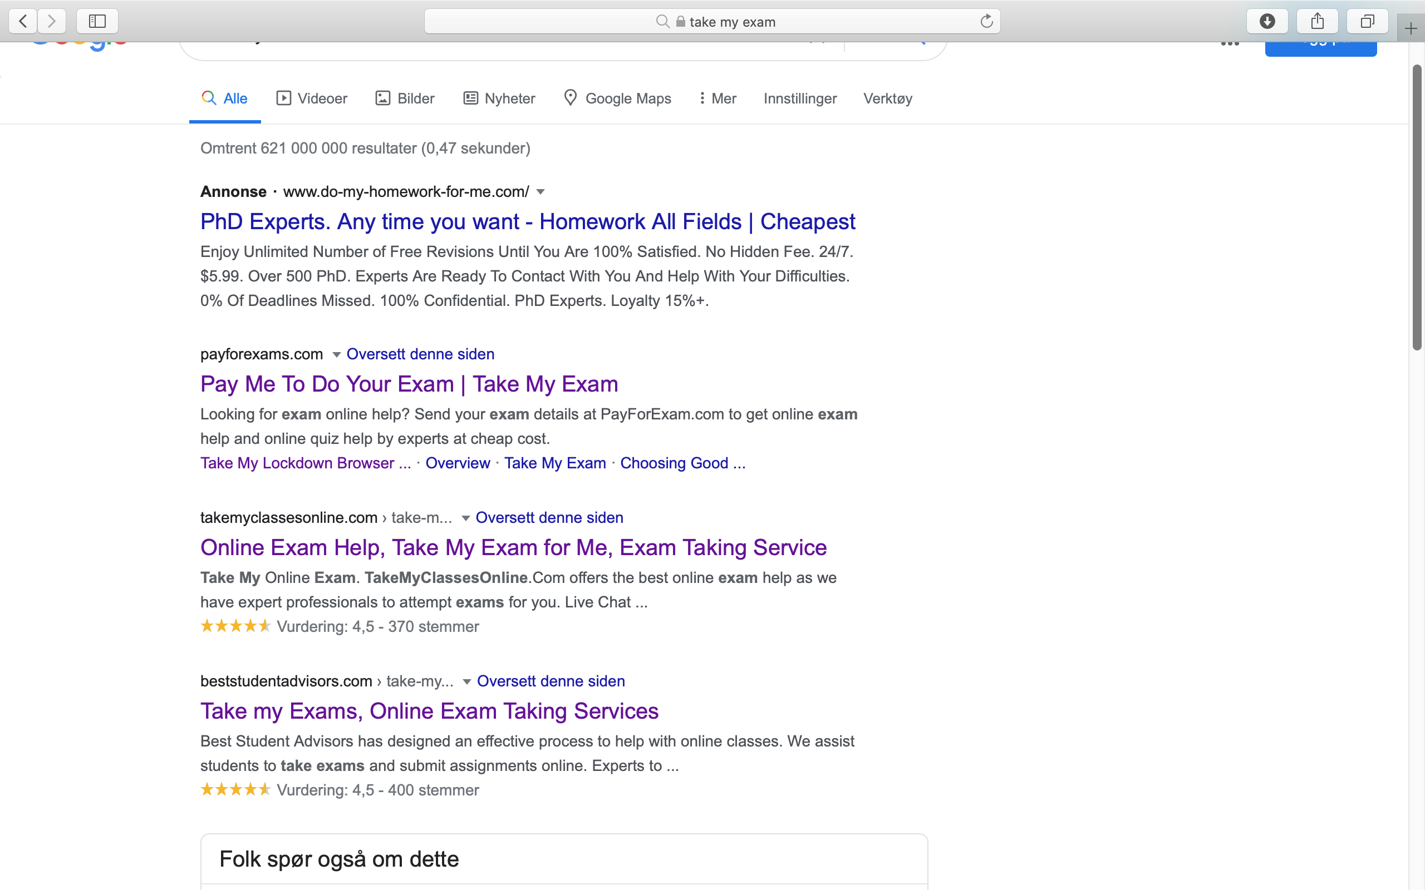
Tjenester er lette å finne
Google: take my exam
Men variabel kvalitet

Slide 22
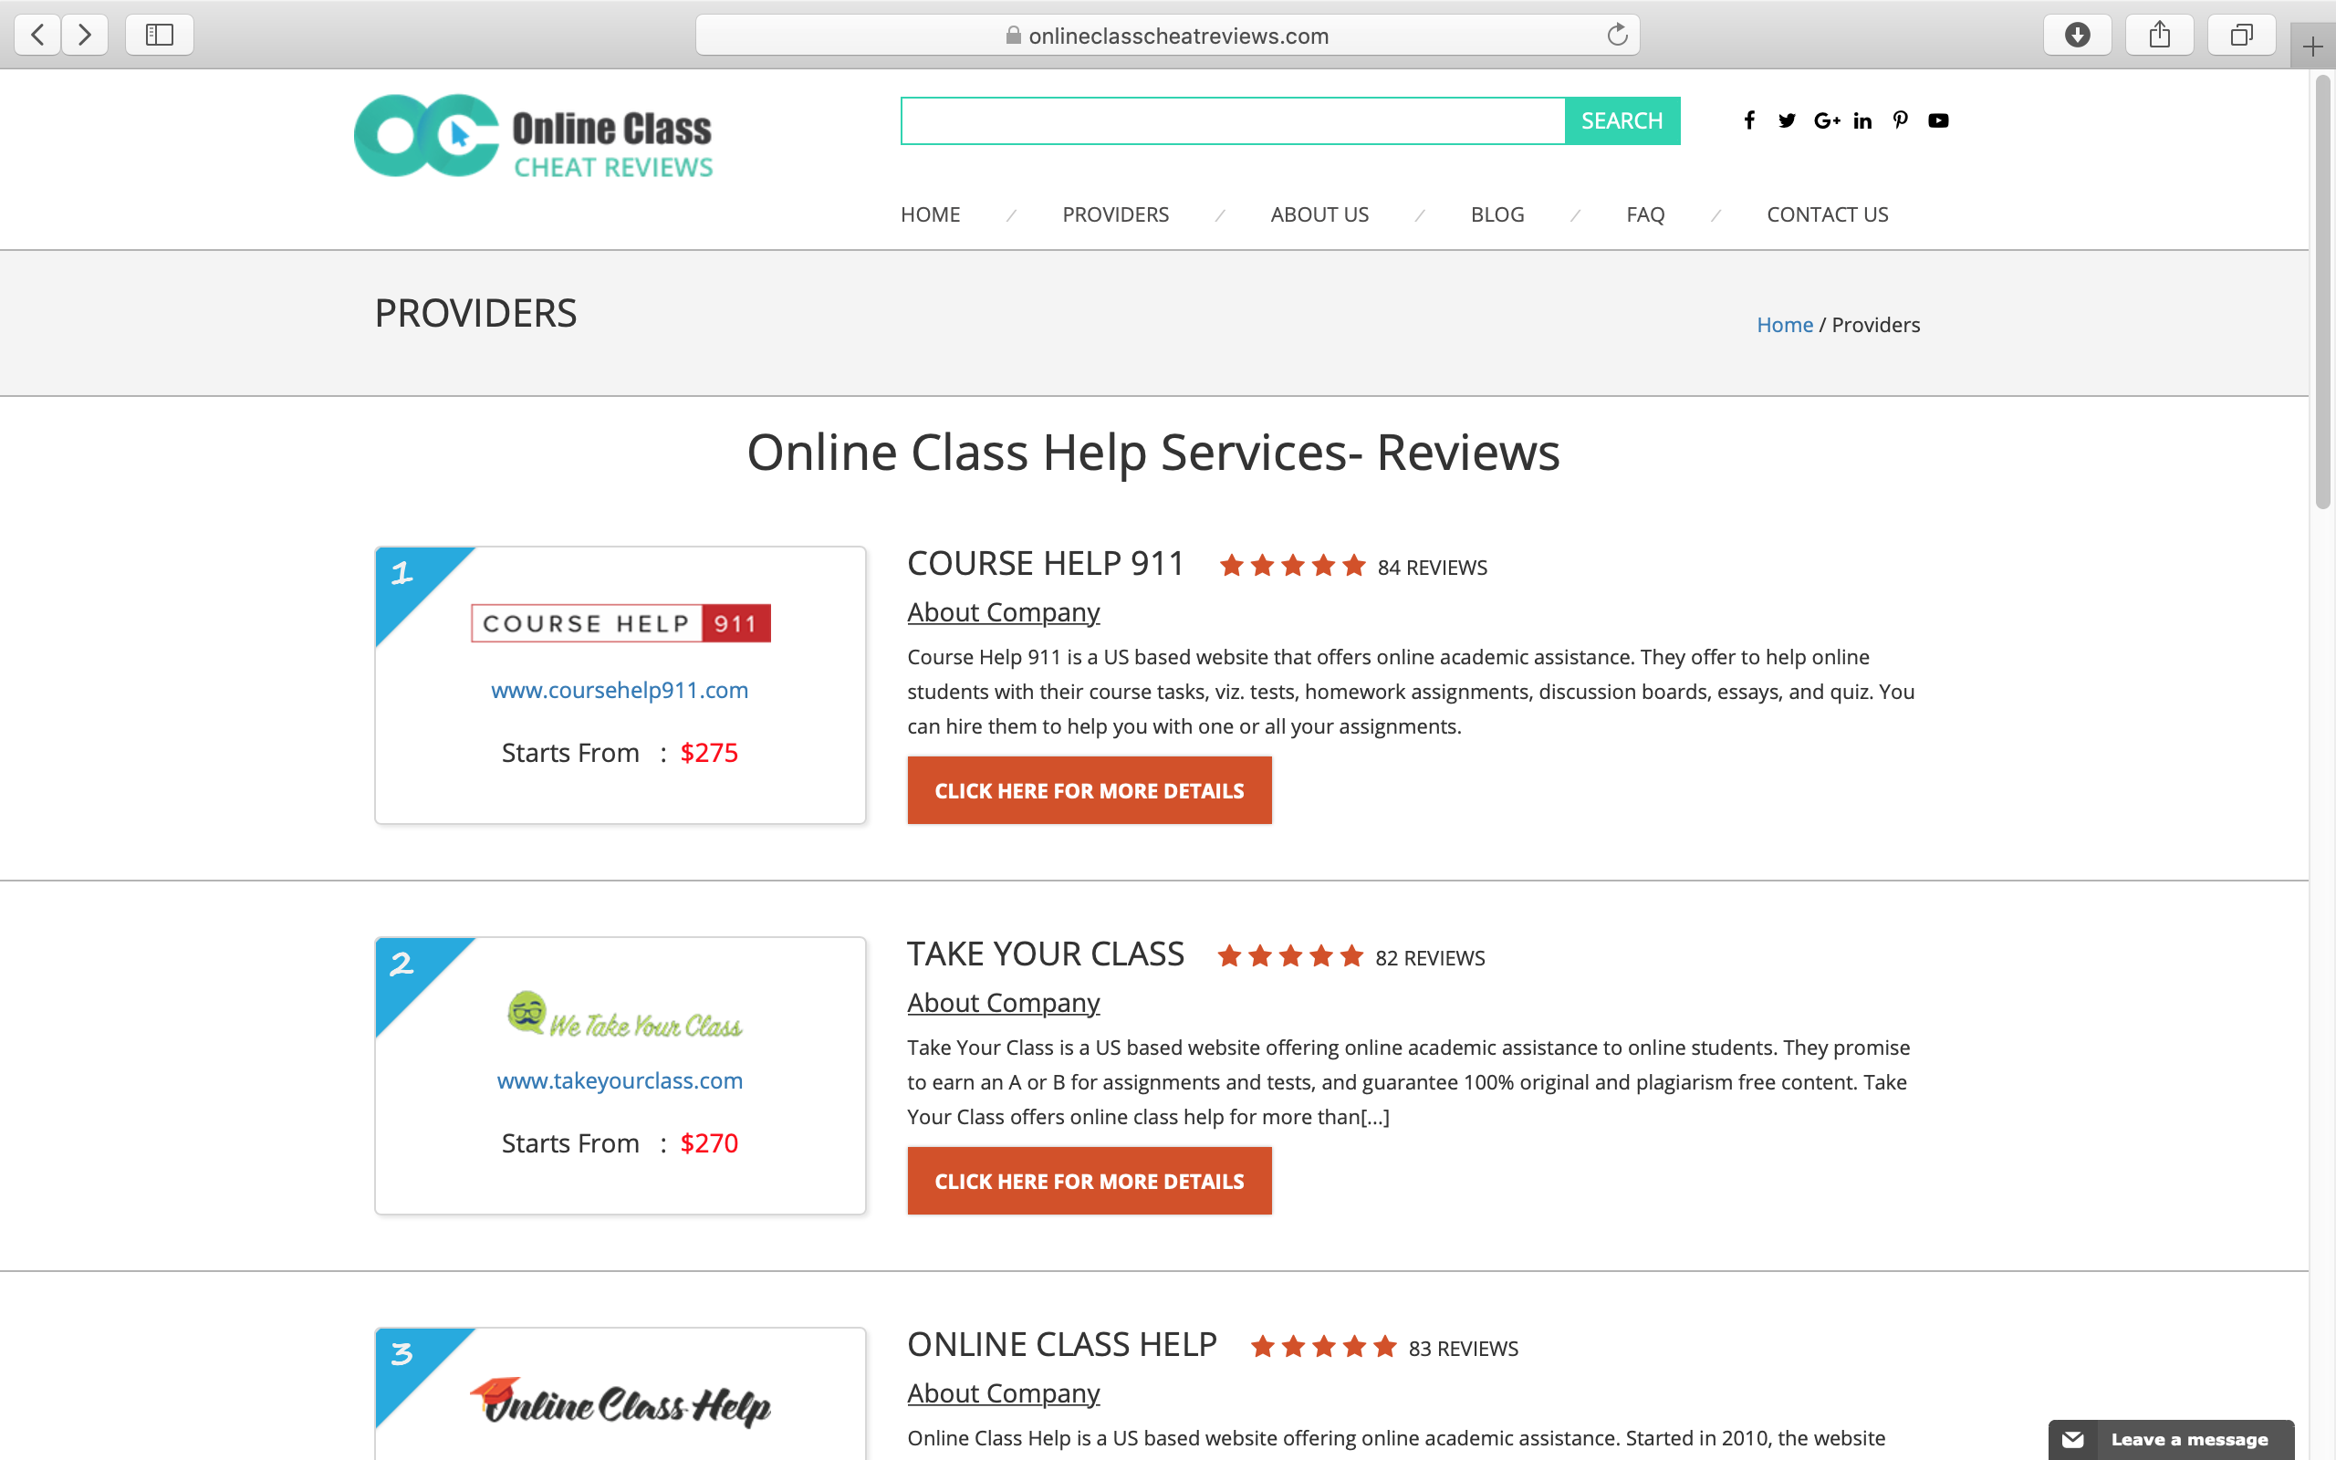
Fins også meta-tjenester

Slide 23
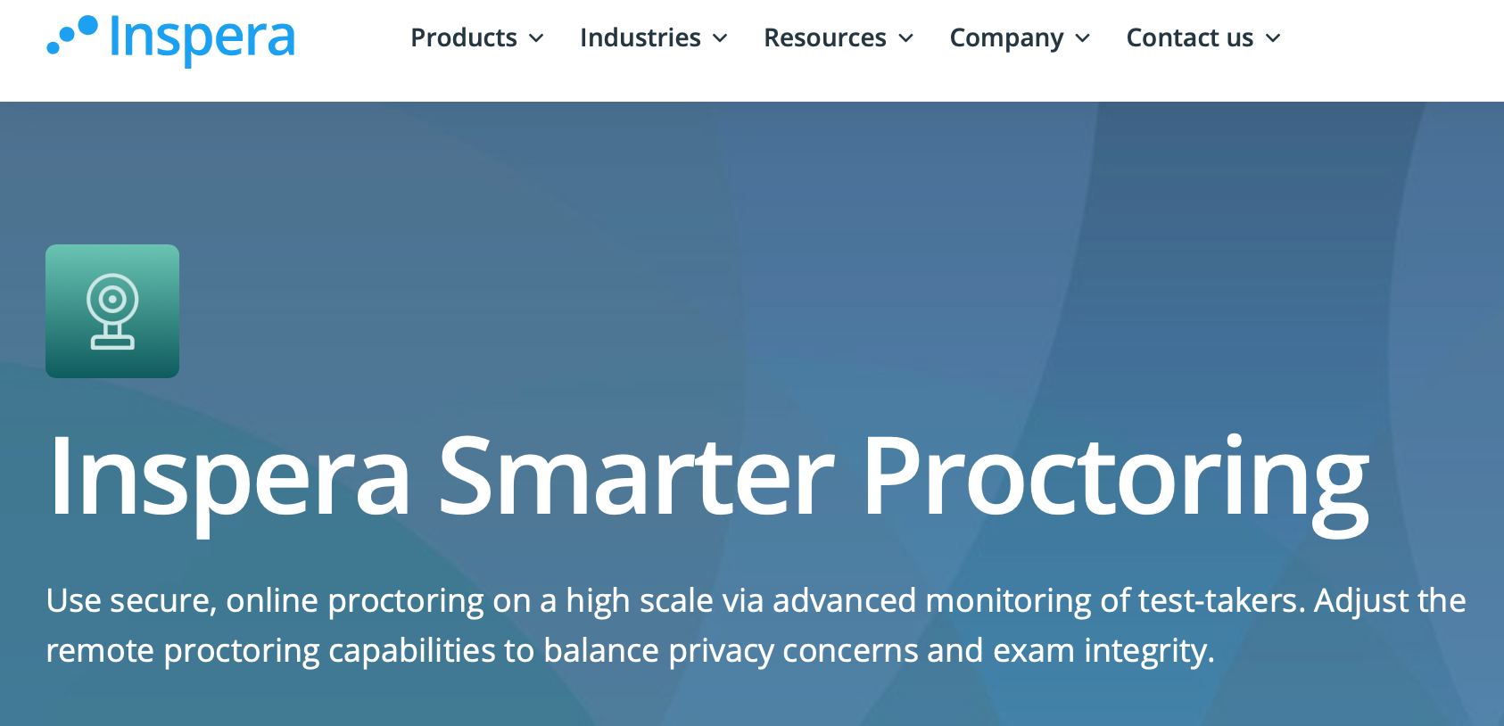
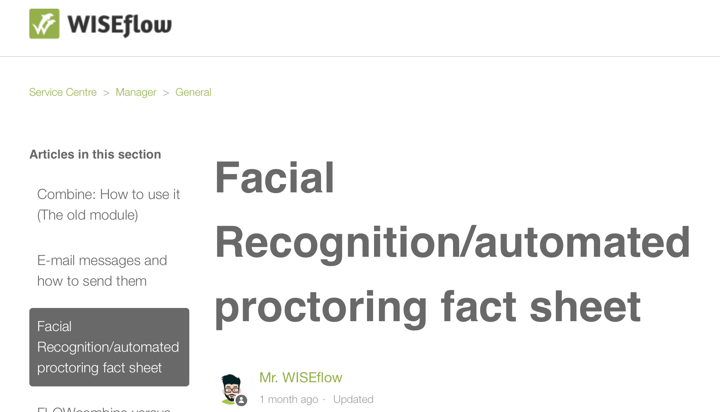
Hjelp fra tredjeperson
Generelt vanskelig å forhindre
Mange andre land: fjerntilsyn («remote proctoring»)
  Inspera og WISEflow går også i denne retningen
Men fjerntilsyn har også problemer og svakheter
  Intrusivt, stressende
  Rett person foran skjermen, men kan likevel ha hjelp

Slide 24
Hjelp fra tredjeperson – andre tiltak
Muntlig eksamen heller enn skriftlig
Muntlige element i skriftlig eksamen
  Videopresentasjon?
  Muntlig forklaring underveis i oppgave?
  Viktig at studenter har fått trene på dette
Mange innleveringer i løpet av semesteret
Se besvarelsens utvikling, ikke bare sluttresultat
Biometri underveis i prøven
  ansikt, stemme, tasterytme
Analyse av besvarelse i etterkant
  (Hellas et al., 2017; Cleophas et al., 2021)

Slide 25
Konklusjon / veien videre
Fins noen virkemidler mot samarbeid
Lite mot hjelp fra tredjeperson
Likevel: bør ikke ugjennomtenkt vende tilbake til tradisjonell skoleeksamen
  Heller ikke fri for fusk
Bør jobbe fremover mot bedre og mer variert bruk av vurderingsformer (Fuller et al., 2020)

Slide 26
Referanser
Flere fins i MNT-artikkelen: https://www.ntnu.no/ojs/index.php/njse/article/view/3918/3631
Akimov, A., & Malin, M. (2020). When old becomes new: a case study of oral examination as an online assessment tool. Assessment & Evaluation in Higher Education, 1-17.
Bengtsson, L. (2019). Take-Home Exams in Higher Education: A Systematic Review. Education Sciences, 9(4), 267.
Bilen, E., & Matros, A. (2020). Online Cheating Amid COVID-19. Available at SSRN 3691363.
Clark, T. M., Callam, C. S., Paul, N. M., Stoltzfus, M. W., & Turner, D. (2020). Testing in the Time of COVID-19: A Sudden Transition to Unproctored Online Exams. Journal of Chemical Education.
Cleophas, C., Hoennige, C., Meisel, F., & Meyer, P. (2021). Who's Cheating? Mining Patterns of Collusion from Text and Events in Online Exams. Mining Patterns of Collusion from Text and Events in Online Exams (April 12, 2021).Cluskey Jr, G. R., Ehlen, C. R., & Raiborn, M. H. (2011). Thwarting online exam cheating without proctor supervision. Journal of Academic and Business Ethics, 4(1).
Fendler, R. J., & Godbey, J. M. (2016). Cheaters should never win: Eliminating the benefits of cheating. Journal of Academic Ethics, 14(1), 71-85.
Gurung, R. A., Wilhelm, T. M., & Filz, T. (2012). Optimizing honor codes for online exam administration. Ethics & Behavior, 22(2), 158-162.
Hellas, A., Leinonen, J., & Ihantola, P. (2017, June). Plagiarism in take-home exams: help-seeking, collaboration, and systematic cheating. In Proceedings of the 2017 ACM conference on innovation and technology in computer science education (pp. 238-243).
Manoharan, S. (2019). Cheat-resistant multiple-choice examinations using personalization. Computers & Education, 130, 139-151.
Newton, P. M. (2018, August). How common is commercial contract cheating in higher education and is it increasing? A systematic review. In Frontiers in Education (Vol. 3, p. 67). Frontiers.
Tatum, H., & Schwartz, B. M. (2017). Honor codes: Evidence based strategies for improving academic integrity. Theory Into Practice, 56(2), 129-135.

